Slide 1
Специальность 5В073200 – Стандартизация, метрология и сертификация

Slide 2
Академическая степень:
б а к а л а в р п о
стандартизации,
метрологии и
сертификации

Slide 3
Обладатели диплома университета по специальности – «Стандартизация, метрология и сертификатция» - могут работать:
в органах по подтверждению соответствия;
испытательных лабораториях ( центрах);
на предприятиях промышленности всех форм собственности;
в научно-исследовательских центрах;
экспертами в органах товарных экспертиз;
в организациях по защите прав потребителей;
в торгово – промышленной палате;
в центрах менеджмента качества предприятий;
в органах таможенной службы.

Slide 4
Возможные должности:
от менеджера и специалиста по качеству до руководителя органа по подтверждения соответствия, испытательной лаборатории, главного специалиста Комитета по техническому регулированию и метрологии РК.

Slide 5
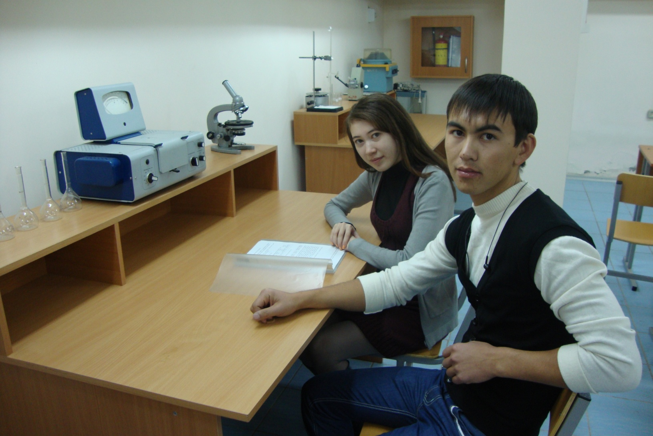
Предмет по выбору –Физика Ежегодно выделяются государственные образовательные гранты.
Лаборатория метрологии

Slide 6
Расписание консультаций по физике для учащихся щкол
Время еженедельно по средам | Преподаватели | Дисциплина | Аудитория
15⁰⁰ | Карагаева М.Б. Шохинова А.М. | Физика каз. | 236
15⁰⁰ | Кокенова Г.Т. | Физика рус. | 236

Slide 7
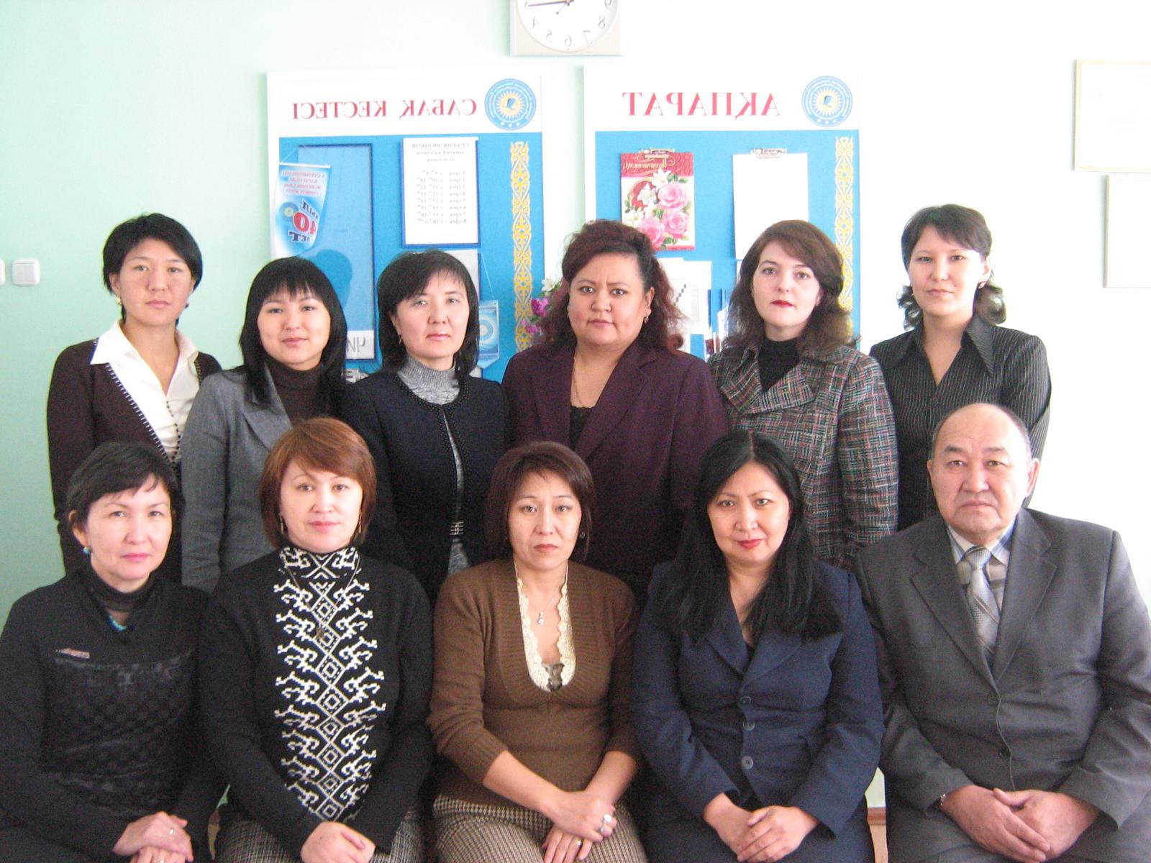
Выпускающая кафедра – кафедра товароведения и сертификации

Slide 8
Приходите в Карагандинский экономический университет! Выбор профессии – основа Вашего благополучия в будущем.
Адрес:10009,г.Караганды, ул.Академическая,9 каб.236
Контактный телефон: 44-16-34 внут 183 (кафедра товароведения и сертификации)
Факс: 44 – 16-32
http//www.keu.kz, TIS-keu @mail.kz
Приемная комиссия 44-15-72.
Проезд автобусами: №19,18,08,30,011,31,58,44

